Slide 1
FEMA • ANÁLISE E DESENVOLVIMENTO DE SISTEMAS
FitPro
Sistema web para gestão de pequenas academias
Trabalho de Conclusão de Curso
Rafael Bavaresco Messias Moura
Orientador: Prof. Esp. Célio Desiró
Gestão
+ treino
+ segurança
Assis/SP • 2026
Notes:
Apresentar o tema e contextualizar o FitPro como solução acadêmica aplicada ao Studio Bio Fitness. Fonte interna: TCC revisado, capa e introdução.

Slide 2
CONTEXTO
Por que o FitPro foi desenvolvido?
Centralizar a operação sem esconder os requisitos de segurança.
Problema
Objetivo
Resultado
Cadastros, frequência, treinos e controles financeiros estavam distribuídos entre papéis, planilhas e mensagens.
Reunir os fluxos principais em uma aplicação web responsiva para administração, professor, aluno e proprietário.
Uma base funcional em React e Supabase, com persistência, autenticação, isolamento por academia e validação técnica.
Questão central: como integrar a gestão da academia e preparar a solução para evoluir com segurança?
FITPRO • TCC
02
Notes:
Explique primeiro o problema operacional e depois a resposta do projeto. Fonte interna: TCC revisado, Introdução e Objetivos.

Slide 3
METODOLOGIA
Desenvolvimento incremental e verificável
Cada ciclo transformou necessidades observadas em uma entrega revisada.
01
02
03
04
Observar
Priorizar
Implementar
Validar
Rotina do Studio Bio Fitness e dificuldades reais.
Requisitos de maior impacto no uso diário.
Interface, persistência e regras de acesso.
Código, testes, tipos, build e documentação.
Natureza aplicada e exploratória • abordagem qualitativa • escopo acadêmico
FITPRO • TCC
03
Notes:
Ressaltar que o levantamento foi iterativo, não uma pesquisa estatística generalizável. Fonte interna: TCC revisado, Metodologia, seções 4.1 a 4.3.

Slide 4
ESCOPO FUNCIONAL
Quatro perfis, quatro experiências
Cada papel recebe rotas e funções compatíveis com sua responsabilidade.
P
A
R
L
Proprietário
Administração
Professor
Aluno
Academias e responsáveis
Cadastros, finanças e relatórios
Agenda, chamada e fichas
Treino, peso e mensalidade
A proteção de rotas verifica sessão, papel e pendência de primeiro acesso.
FITPRO • TCC
04
Notes:
Apresentar rapidamente os quatro perfis e destacar que o roteamento não é apenas visual: há checagem central de sessão e papel. Fonte interna: TCC revisado, requisitos RF01 e seção 6.1.

Slide 5
ARQUITETURA
Como a solução foi organizada
Interface, estado, autenticação e dados em camadas explícitas.
React + TypeScript
Zustand
Supabase
PostgreSQL
Interface e rotas
Sessão e estado
Auth, Data API e funções
Dados, SQL e RLS
Edge Functions
Isolamento por academia
Criação de contas e redefinição de senhas fora do navegador.
academy_id + políticas RLS limitam leitura e escrita à unidade da sessão.
FITPRO • TCC
05
Notes:
Explique que o Supabase não elimina a responsabilidade de segurança: RLS e funções de servidor foram adicionadas deliberadamente. Fonte interna: TCC revisado, Fundamentação 3.3 a 3.7 e seção 6.9.

Slide 6
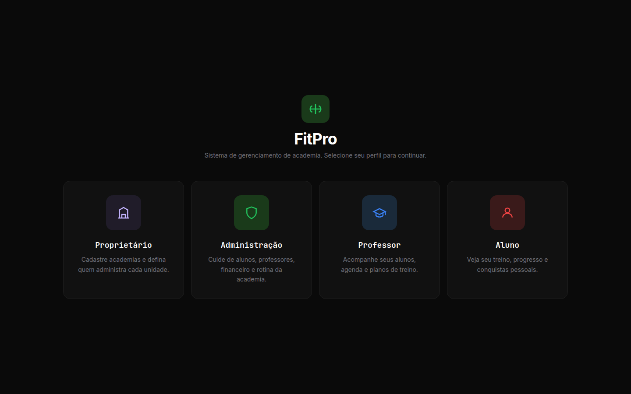
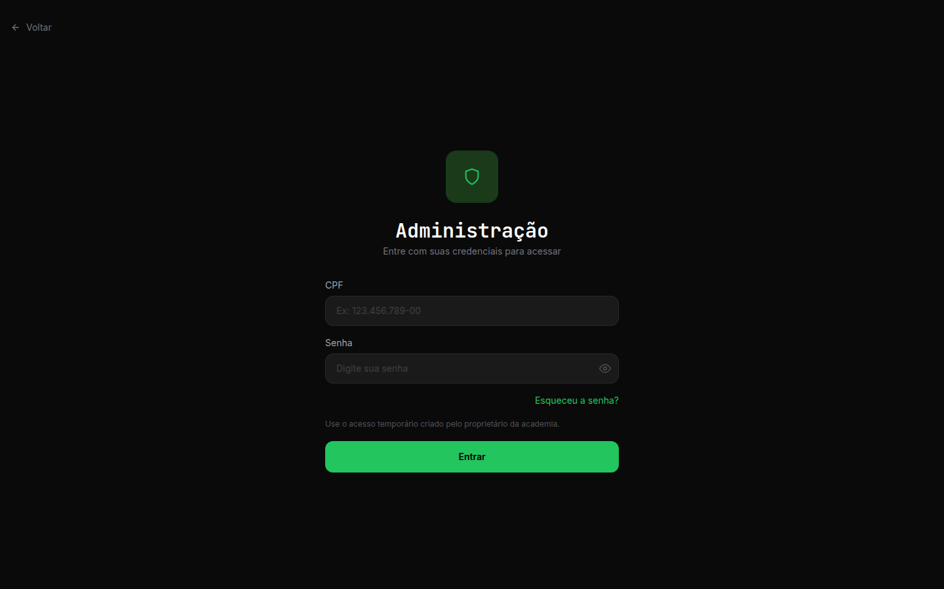
PRODUTO
A entrada do sistema hoje
Seleção de perfil e autenticação com CPF e senha.
Quatro perfis
Sessão + primeiro acesso
O CPF é normalizado e convertido em um identificador técnico compatível com o Supabase Auth.
FITPRO • TCC
06
Notes:
Mostre que as telas já correspondem aos quatro perfis descritos na documentação. Fonte interna: capturas locais do FitPro e TCC revisado, seções 6.1 e 6.2.

Slide 7
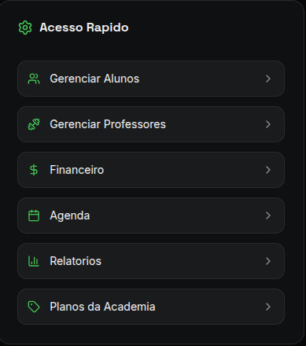
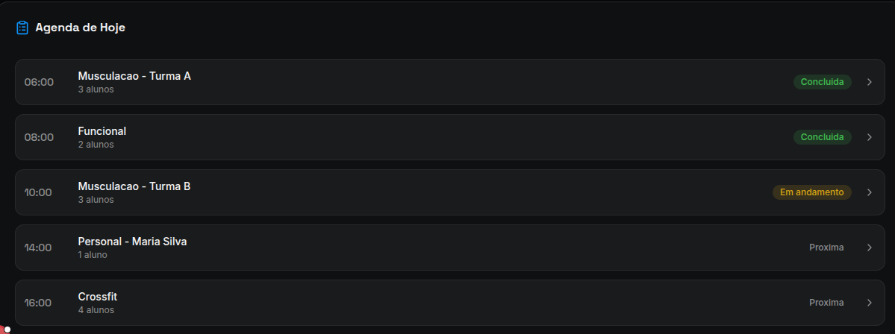
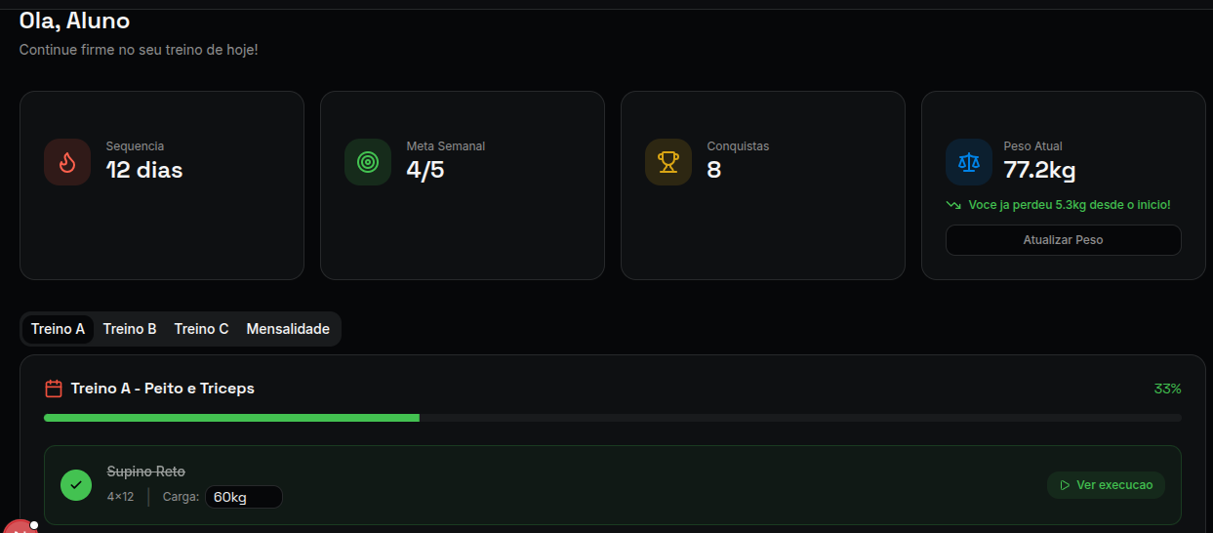
PRODUTO
Três fluxos centrais em funcionamento
Gestão, rotina do professor e acompanhamento do aluno.
Administração
Professor
Aluno
Cadastros, finanças, agenda, relatórios e planos.
Turmas do dia, chamada persistida e criação de fichas.
Treino, peso, séries realizadas e mensalidade.
FITPRO • TCC
07
Notes:
Use esta lâmina para navegar pelos três perfis mais operacionais. Fonte interna: imagens 14, 16 e 18 extraídas da documentação do projeto.

Slide 8
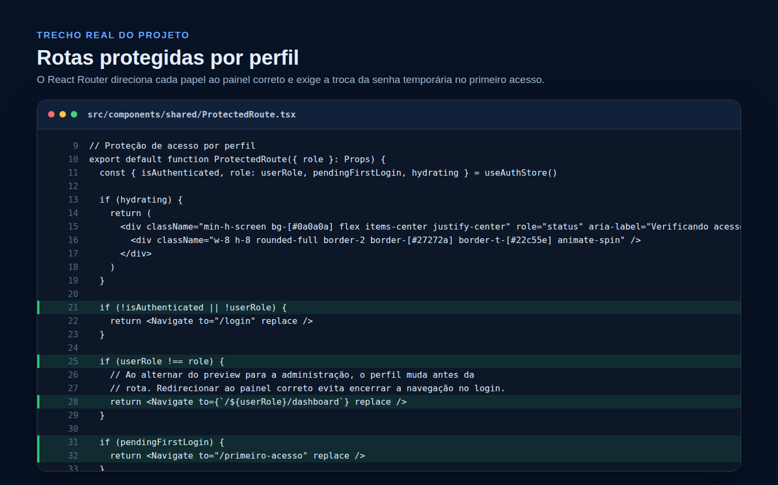
CÓDIGO
Proteção das rotas por perfil
Uma verificação central decide quem pode acessar cada painel.
1. Confere a sessão
Se não há usuário autenticado, o acesso é redirecionado para o login.
2. Confere o papel
O perfil solicitado precisa coincidir com o papel carregado na sessão.
3. Trata o primeiro acesso
Contas temporárias são enviadas para a troca de senha antes do uso normal.
FITPRO • TCC
08
Notes:
Explicação simples: a mesma regra protege todos os painéis e reduz duplicação. Fonte: src/components/shared/ProtectedRoute.tsx.

Slide 9
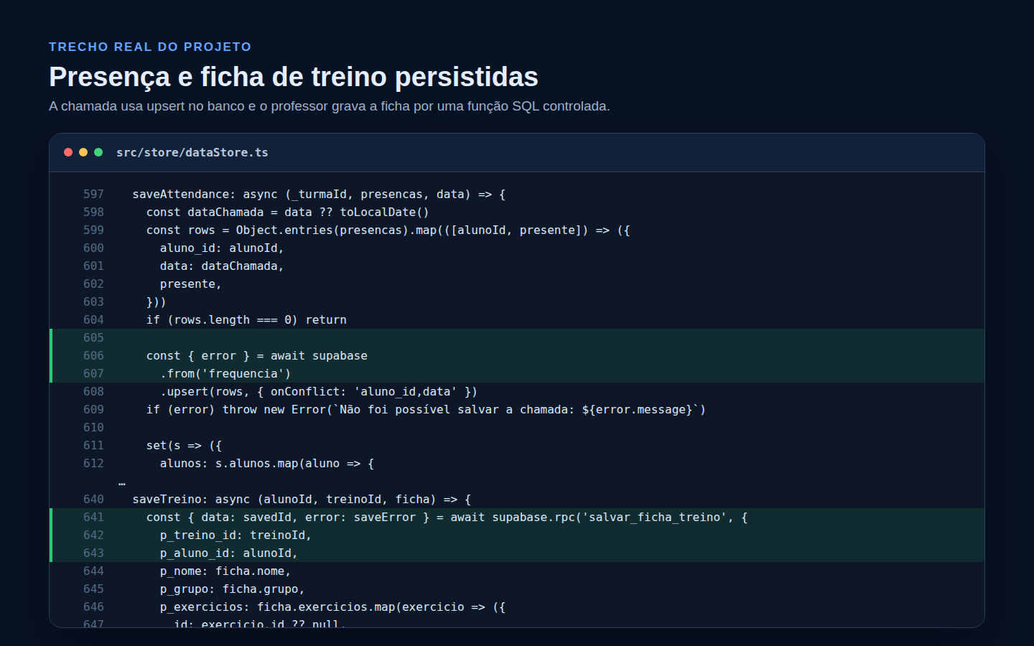
CÓDIGO
Frequência e ficha de treino persistidas
A interface grava dados que podem ser recuperados em outra sessão.
Chamada
A presença é salva por aluno, turma e data com operação de upsert.
Ficha de treino
Uma função SQL grava o treino e substitui os exercícios dentro de uma transação.
Benefício
Os dados deixam de depender apenas da memória da tela.
FITPRO • TCC
09
Notes:
Relacionar o trecho ao ganho prático: continuidade do registro de frequência e dos treinos. Fonte: src/store/dataStore.ts e função SQL salvar_ficha_treino.

Slide 10
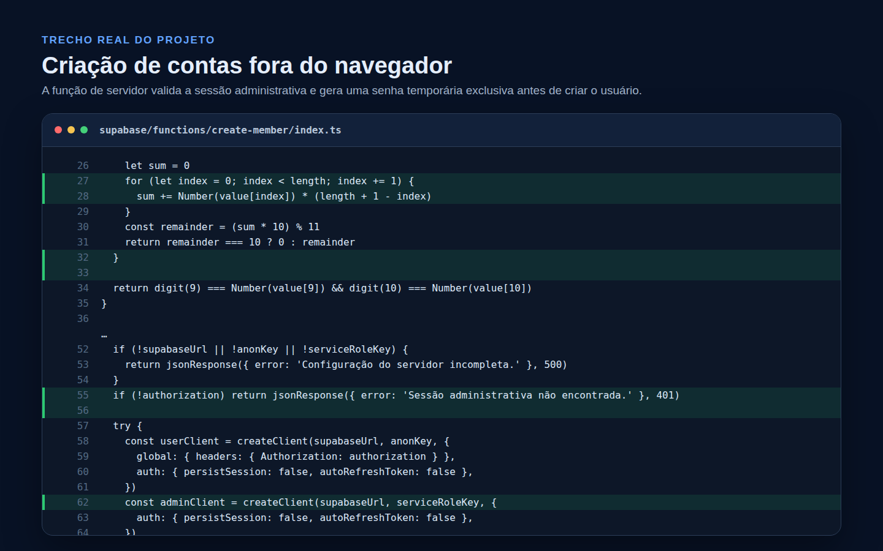
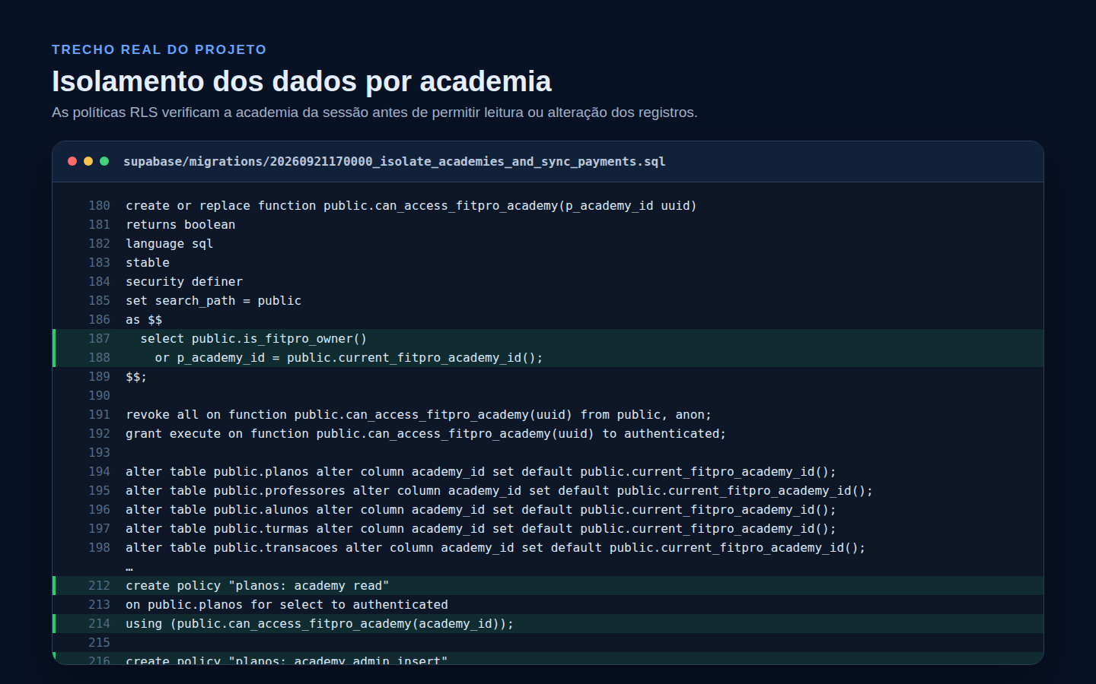
SEGURANÇA
Controles no servidor e no banco
A interface deixou de ser a única barreira de acesso.
Operações privilegiadas
Isolamento por academia
Edge Functions retiram a chave privilegiada do navegador; RLS restringe consultas e alterações com base na academia da sessão.
FITPRO • TCC
10
Notes:
Deixar claro que as migrações estabelecem a base de segurança, mas o ambiente implantado ainda precisa de testes específicos de autorização. Fontes: supabase/functions/create-member/index.ts e supabase/migrations/202609..._isolate_academies_and_sync_payments.sql.

Slide 11
VALIDAÇÃO
Evidências da versão analisada
Resultados obtidos diretamente no repositório do projeto.
4
21
3
26
perfis de acesso
migrações SQL
Edge Functions
testes aprovados
Testes
TypeScript
Produção
9 arquivos / 26 aprovados
checagem de tipos aprovada
build concluído com sucesso
Atenção: isso aumenta a confiança, mas não substitui testes de autorização no ambiente implantado.
FITPRO • TCC
11
Notes:
Resultados verificados localmente em 22/09/2026: 9 arquivos de teste, 26 testes aprovados, typecheck e build aprovados; 21 migrações e 3 Edge Functions no repositório.

Slide 12
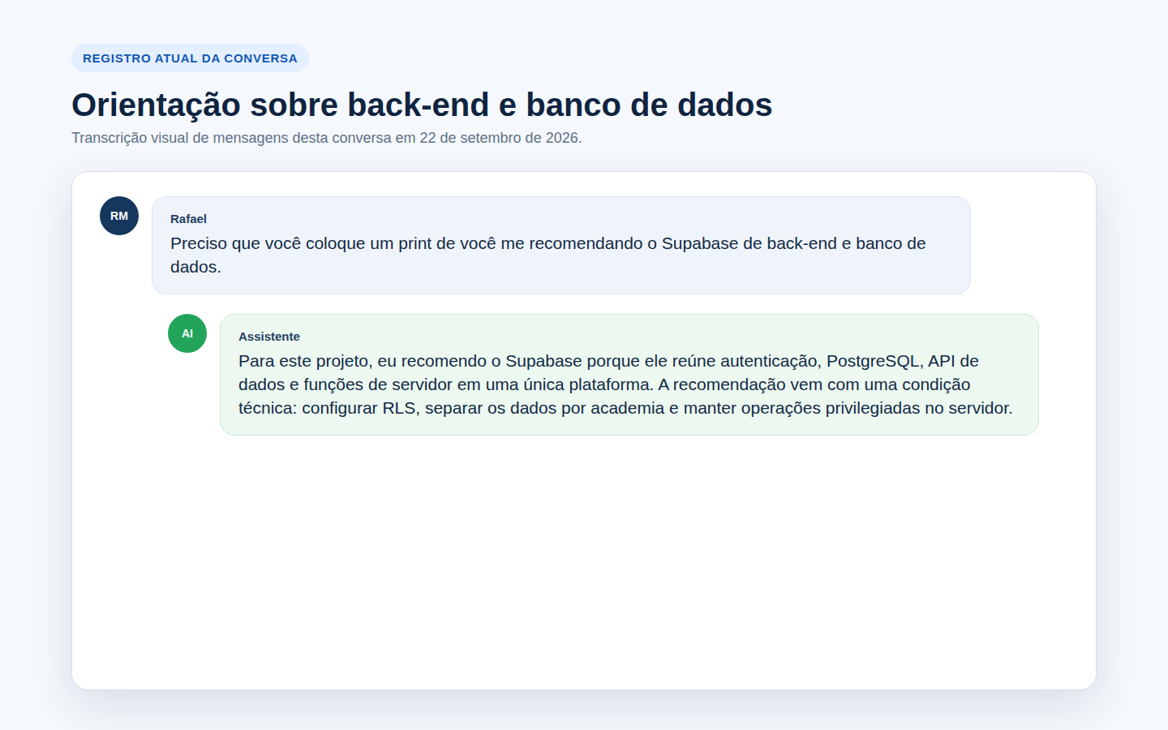
PROCESSO
IA como apoio à decisão técnica
Registro atual da orientação sobre back-end e banco de dados.
Por que Supabase?
Reúne autenticação, PostgreSQL, Data API e funções de servidor em uma única plataforma.
Condição importante
BaaS exige configuração explícita: RLS, isolamento por academia e operações privilegiadas no servidor.
Como foi usado
Sugestões foram confrontadas com o código, a documentação oficial e a execução do sistema.
FITPRO • TCC
12
Notes:
Este é um registro visual de mensagens desta conversa. A recomendação do Supabase foi condicionada a controles de segurança e não foi tratada como verdade autônoma. Fonte interna: registro atual da conversa e TCC revisado, seção 4.4.

Slide 13
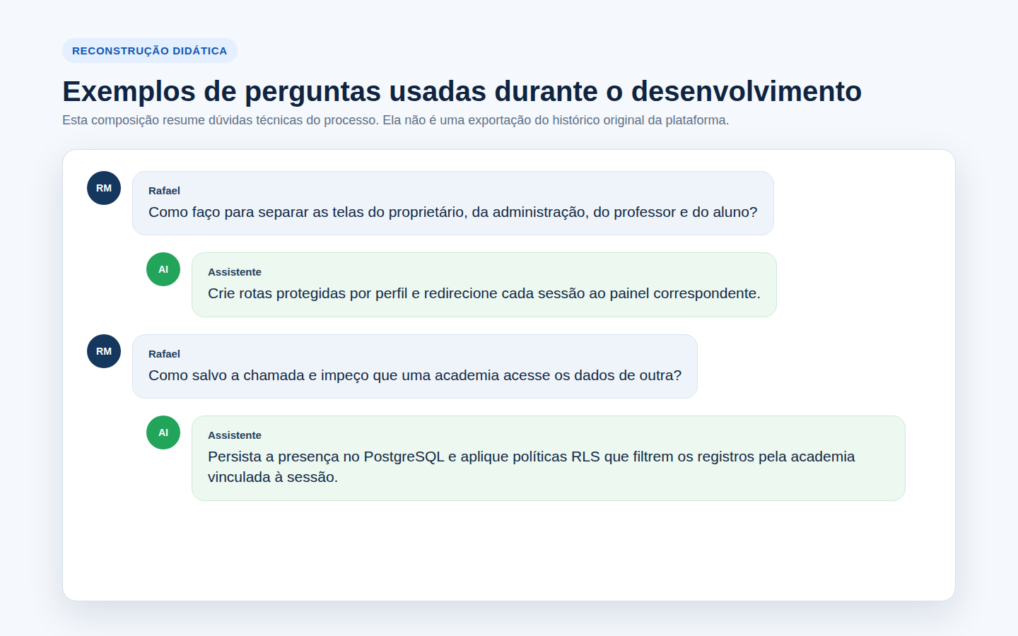
PROCESSO
Dúvidas tratadas durante o desenvolvimento
Exemplos reconstruídos para explicar o raciocínio — não são exportação do histórico original.
Separação de perfis
Criar rotas protegidas e redirecionar cada sessão para o painel correspondente.
Persistência segura
Salvar a chamada no PostgreSQL e aplicar RLS para filtrar a academia vinculada à sessão.
TRANSPARÊNCIA ACADÊMICA: reconstrução didática claramente identificada.
FITPRO • TCC
13
Notes:
Não apresentar a imagem como print histórico. Ela foi produzida como reconstrução didática porque a conversa original completa não estava disponível. Fonte interna: TCC revisado, Figura 24 e seção 6.10.

Slide 14
EVOLUÇÃO
O que ainda falta para produção
A solução acadêmica funciona, mas os próximos riscos precisam de validação dedicada.
01
Alertas automáticos
02
PIX transacional
Persistir regras e avisos, como fichas não atualizadas.
Integrar provedor, webhook e confirmação real do pagamento.
03
Segurança implantada
04
Operação e escala
Testar RLS, autorização e segregação entre academias no ambiente real.
Validar recuperação de conta, carga, privacidade e resposta a incidentes.
FITPRO • TCC
14
Notes:
Distinguir funcionalidades futuras de limitações de produção. Alertas e PIX continuam no backlog; segurança implantada, recuperação e carga exigem testes adicionais. Fonte interna: TCC revisado, Discussão, Conclusão e trabalhos futuros.

Slide 15
FITPRO
Obrigado
4 perfis
26 testes
1 plataforma
Perguntas?
O FitPro centraliza a gestão, registra o treino e cria uma base mais segura para a evolução do sistema.
Rafael Bavaresco Messias Moura • 2026
Notes:
Encerrar retomando a contribuição: centralização dos fluxos, persistência dos treinos e evolução concreta da segurança. Abrir para perguntas.

